Slide 1





FACTORES METABOLICOS Y ENFERMEDAD CARDIOVASCULAR EN LA MUJER
Dra. Rita A. Gómez D.
Dra. Lourdes Basurto A.
Dra. Gabriela Borrayo S.
Dra. Alejandra Madrid M.
Especialista en Endocrinología
Maestría y Doctorado en Investigación Clínica.
Investigadora Titular B
SNI nivel 2
Unidad de Investigación en Epidemiología, IMSS.
Especialista en Endocrinología
Maestría y Doctorado en Ciencias Médicas
Investigadora Titular B
SNI nivel 2
Unidad de Investigación en Enfermedades Endocrinas, IMSS.
Especialista en Cardiología
Maestría y Doctorado en Ciencias Médicas
Investigadora Asociada
SNI nivel 1
Coordinadora del Programa Código Infarto, IMSS.
Especialista en Cardiología
Maestría en Ciencias Médicas
Investigadora Asociada
Coordinadora del Programa de Educación, IMSS.
Notes:
© Copyright Showeet.com – Free PowerPoint Templates

Slide 2
FACTORES METABOLICOS Y ENFERMEDAD CARDIOVASCULAR EN LA MUJER
REGULACIÓN HORMONAL DE LA HEMOSTASIA Y EL SISTEMA CARDIOVASCULAR
Dra. Lourdes Basurto Acevedo.
Investigador Titular
Unidad de Investigación en Enfermedades Endocrinas, IMSS.

Slide 3
REGULACIÓN HORMONAL DE LA HEMOSTASIA Y EL SISTEMA CARDIOVASCULAR
Transición epidemiológica: mortalidad por grandes grupos de enfermedad 1980 - 2016
Variación1980-2016
34 %
295 %
ENFERMEDADES INFECCIOSAS
DIABETES MELLITUS
Fuente: SS, DGIS, SS,1950-2016.
Notes:
Regulación

Slide 4
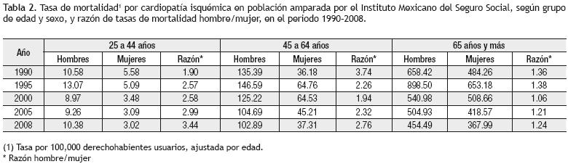
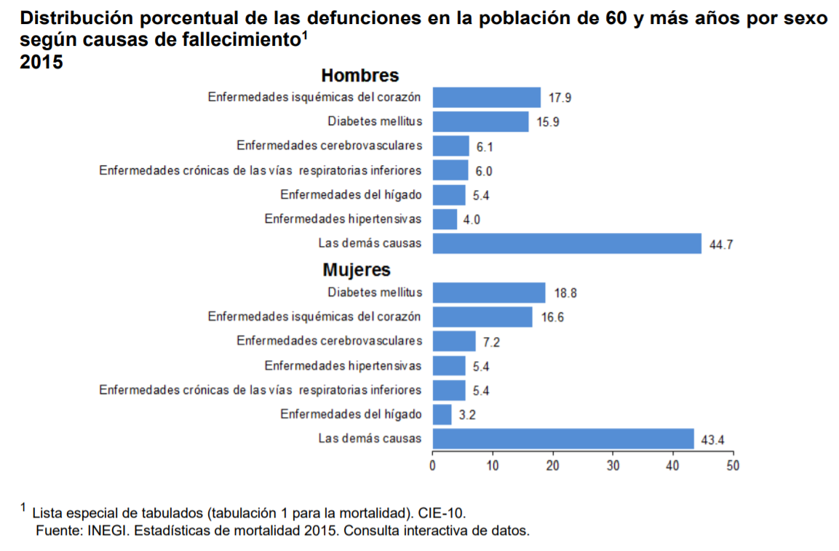
REGULACIÓN HORMONAL DE LA HEMOSTASIA Y EL SISTEMA CARDIOVASCULAR
Tasa de mortalidad por por cardiopatía isquémica en población IMSS, según grupo edad y sexo.
Fuente: Escobedo de la Peña J, et al. Arch Cardiol Mex 2010:242
Fuente: INEGI: Estadísticas de mortalidad 2015.
Notes:
© Copyright Showeet.com – Free PowerPoint Templates

Slide 5
REGULACIÓN HORMONAL DE LA HEMOSTASIA Y EL SISTEMA CARDIOVASCULAR
Menopausia
Etapa reproductiva
Perimenopausia
Posmenopausia
Niveles de estradiol circulante
Incremento del riesgo cardiovascular
Menarca
-2 años
1 año
Notes:
© Copyright Showeet.com – Free PowerPoint Templates

Slide 6
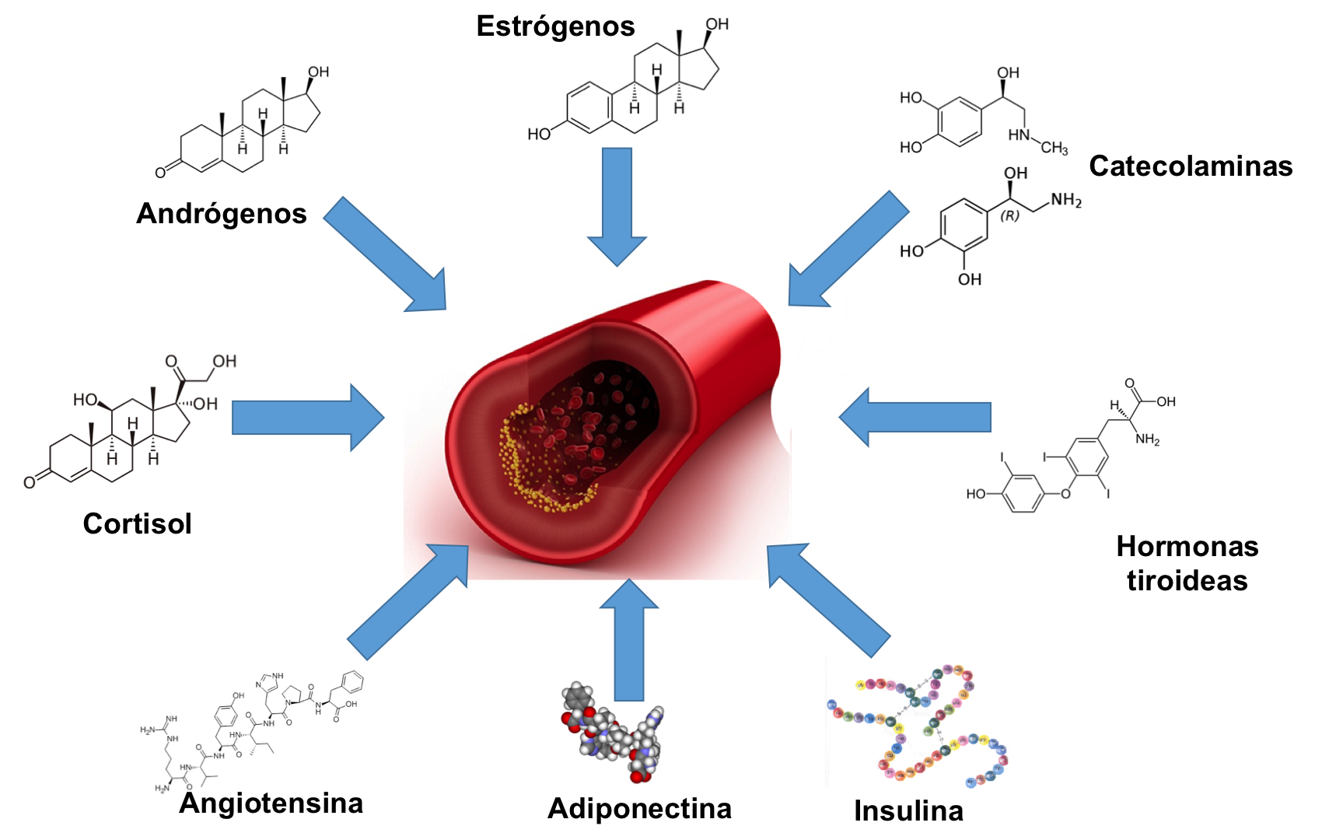
REGULACIÓN HORMONAL DE LA HEMOSTASIA Y EL SISTEMA CARDIOVASCULAR
Hormonas que regulan el sistema cardiovascular y la hemostasia
Notes:
Flecha estrogenos

Slide 7
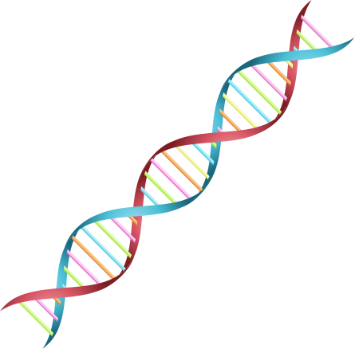
REGULACIÓN HORMONAL DE LA HEMOSTASIA Y EL SISTEMA CARDIOVASCULAR
Estrógenos y genes relacionados con el metabolismo y función cardiovascular.
Genes relacionados a vasodilatación:
Ciclo-oxigenasa
Sintetasa de prostaciclinas
Sintasa NO endotelial (eNOS)
Genes relacionados a vasoconstricción:
Endotelina-1
Receptor de Angiotensina II tipo 1
Renina
Enzima convertasa
Genes relacionados a angiogénesis:
Factor de crecimiento del endotelio vascular (VEGF)
Colágena
Metaloproteinasas
E-Selectina
Factores de crecimiento (TGFβ1, PDGF)
Genes relacionados al metabolismo:
Lipoprotein lipasa
Apolipoproteinas A, B, D, E, Lp(a)
Leptina
Genes relacionados a inflamación
Molécula de adhesión vascular (VCAM-1)
Citocinas (IL1, IL6, TNFα)
Receptores de citocinas.
Genes relacionados al sistema de coagulación y fibrinolisis:
Fibrinógeno
Proteína S
Factores de coagulación V, VII, IX, X
Inhibidor del activador del plasminógeno 1 (PAI-1)
Antitrombina III
Activador del plasminógeno tisular
Factor de crecimiento derivado de plaquetas.
Notes:
© Copyright Showeet.com – Free PowerPoint Templates

Slide 8
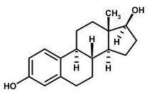
REGULACIÓN HORMONAL DE LA HEMOSTASIA Y EL SISTEMA CARDIOVASCULAR
Efectos de los estrógenos consecuencias de su déficit.
Acciones de Estrógenos:
Déficit de Estrógenos:
La menopausia es un factor de riesgo para ECV porque el déficit estrogénico afecta la función metabólica y vascular.
Los cambios que se observan son modificación de la distribución de la grasa corporal de un patrón ginoide a androide, disminución de la tolerancia a la glucosa, alteración de los lípidos, incremento de la presión arterial, aumento del tono simpático, alteración de la función endotelial y de la respuesta a la inflamación.
↑ HDL-c
↓ LDL-c, colesterol, triglicéridos
↓ Lipasa hepática, LPL
↑Receptores de LDL
↑ Niveles y sensibilidad a la leptina
↓ Niveles de adiponectina
↓ Niveles de resistina
↓ IL-6, TNF-α, MCP-1
↑ Sensibilidad a la insulina
↑ Glucólisis
↑ Ciclo de los ácidos tricarboxílicos
ESTRADIOL
↓ Viscosidad sanguínea
↓ Fibrinógeno, Factor VII, VIII
↑ t-PA
↓ PAI-1
↓ Proliferación, migración de células
↓ Matriz extracelular
↓ ICAM para leucocitos
↑ Angiogénesis
↑ Vasodilatación
↓ Vasoconstricción ↑ Reparación endotelial
↑Prostaciclina = ↓ Agregación plaquetaria

Slide 9
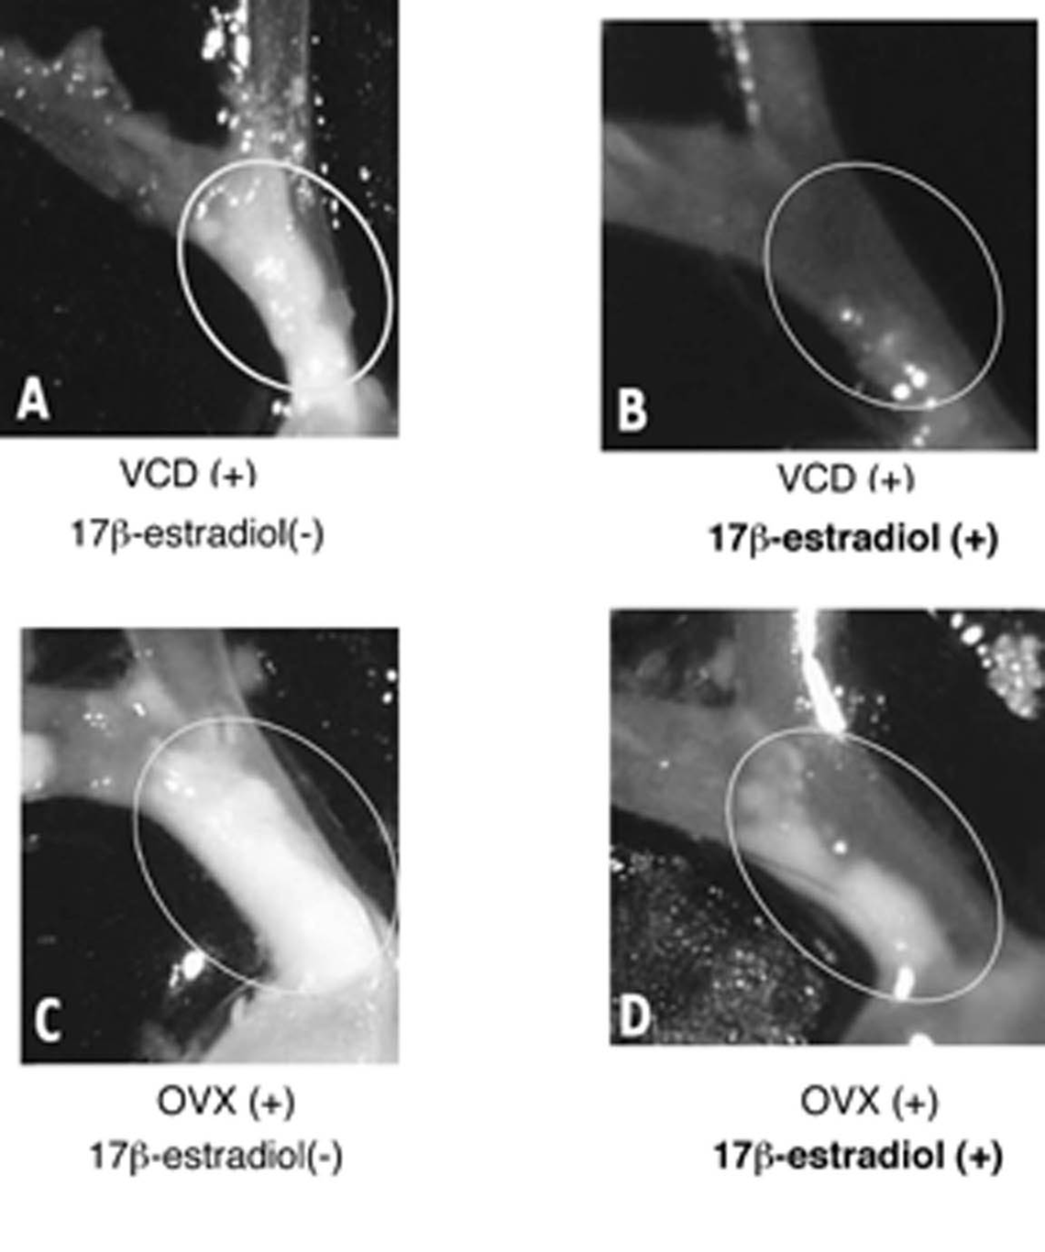
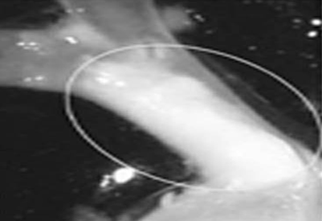
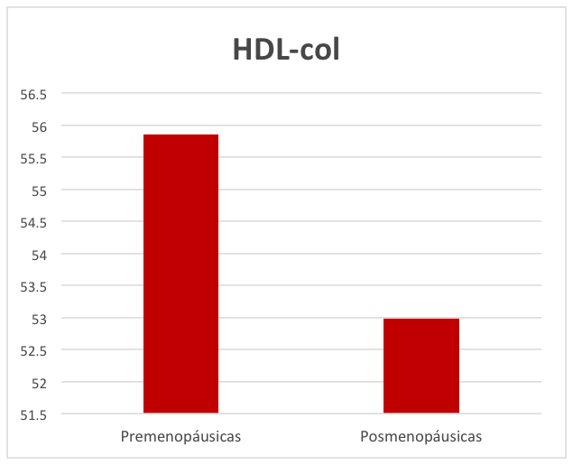
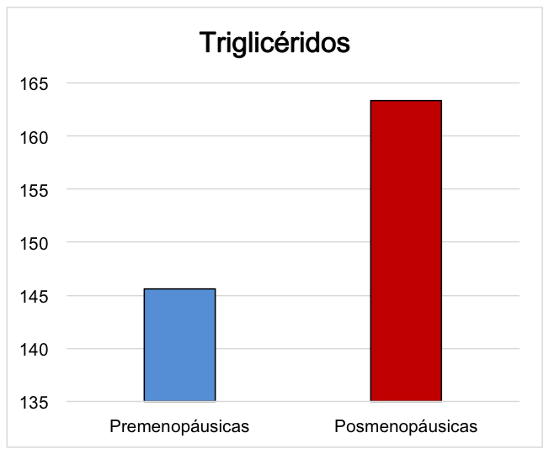
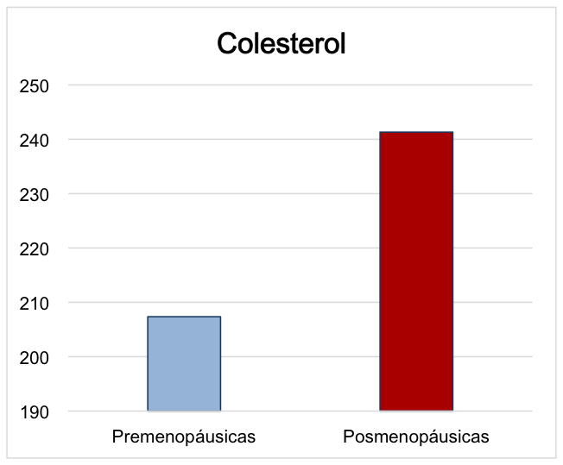
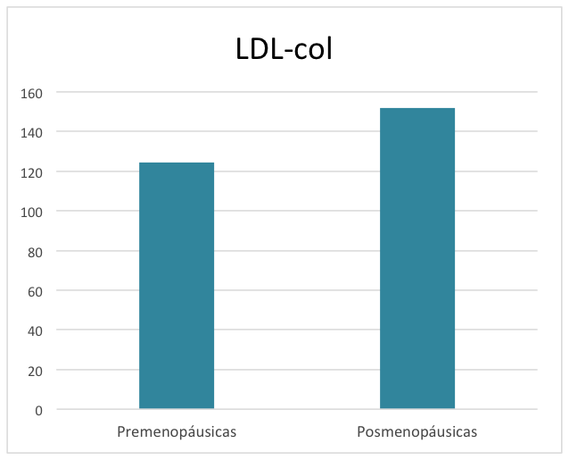
REGULACIÓN HORMONAL DE LA HEMOSTASIA Y EL SISTEMA CARDIOVASCULAR
mg/dL
mg/dL
mg/dL
mg/dL
p<0.05
p<0.01
p<0.01
Estradiol (+)
Estradiol (-)
Díaz A, Basurto L. Ginecol Obstet Mex 2016:5
Notes:
© Copyright Showeet.com – Free PowerPoint Templates

Slide 10
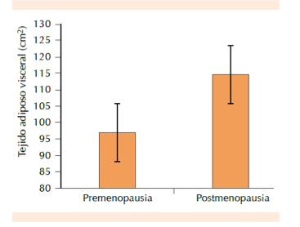
REGULACIÓN HORMONAL DE LA HEMOSTASIA Y EL SISTEMA CARDIOVASCULAR
Estradiol
Captación de glucosa
Resistencia a la insulina
Músculo
Obesidad visceral
Lipolisis
FFA circulante
Páncreas
Secreción de insulina
Apoptosis de células B
Hígado
Cantidad de tejido adiposo visceral en mujeres posmenopáusicas versus premenopáusicas.
Ginecol Obstet Mex 2016:5
Producción de glucosa
Resistencia a la insulina
Kim J, Endocrine J 2014; 1055.
El aumento del tejido adiposo visceral activa la respuesta inflamatoria en el hígado y tejido adiposo, asociándose además a una mayor producción de citocinas.
Los macrófagos y monocitos son activados, aumentando así localmente la resistencia a la insulina.
Los lípidos y citocinas portales contribuyen a la inflamación hepática.
Notes:
© Copyright Showeet.com – Free PowerPoint Templates

Slide 11
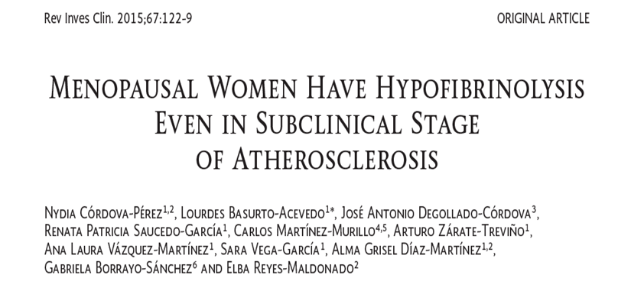
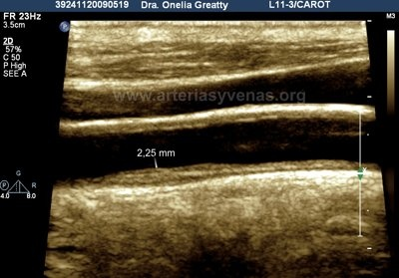
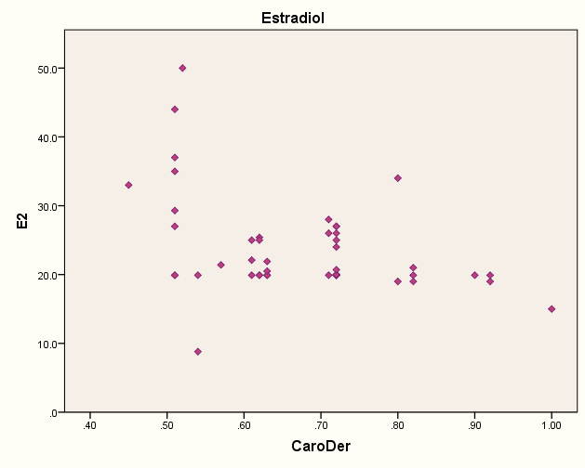
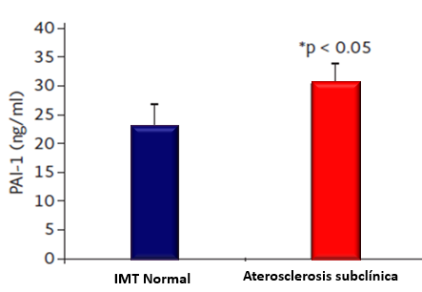
REGULACIÓN HORMONAL DE LA HEMOSTASIA Y EL SISTEMA CARDIOVASCULAR
p < 0.05
r= -0.326
p<0.05
Estradiol (pg/mL)
IMT Arteria Carótida (mm)
PREMENOPAUSICAS POSTMENOPAUSICAS
Relación entre concentración de estradiol y IMT en mujeres postmenopáusicas.
Grosor de las capas íntima-media (IMT) de la arteria carótida en mujeres pre - y postmenopausicas.
Concentración de PAI-1 en mujeres con y sin aterosclerosis subclínica.
Notes:
© Copyright Showeet.com – Free PowerPoint Templates

Slide 12
REGULACIÓN HORMONAL DE LA HEMOSTASIA Y EL SISTEMA CARDIOVASCULAR
Notes:
© Copyright Showeet.com – Free PowerPoint Templates

Slide 13
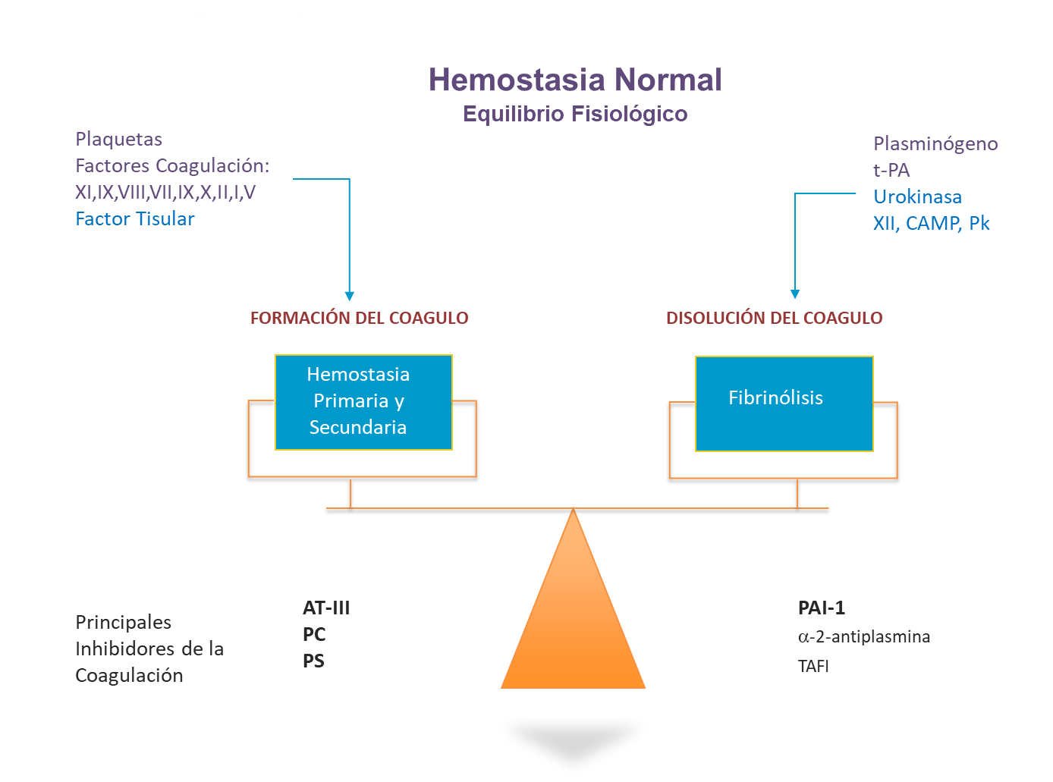

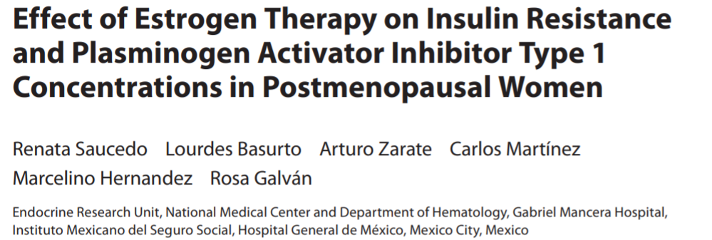
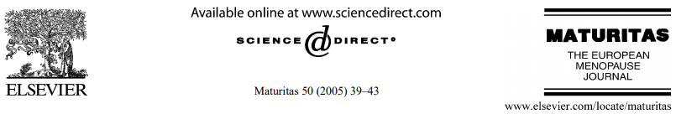
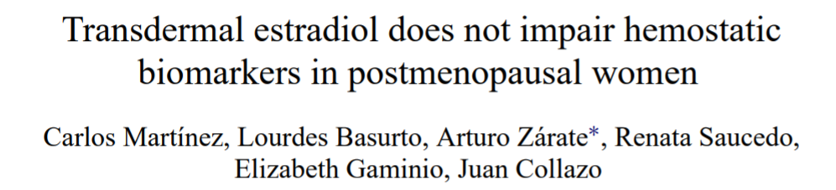

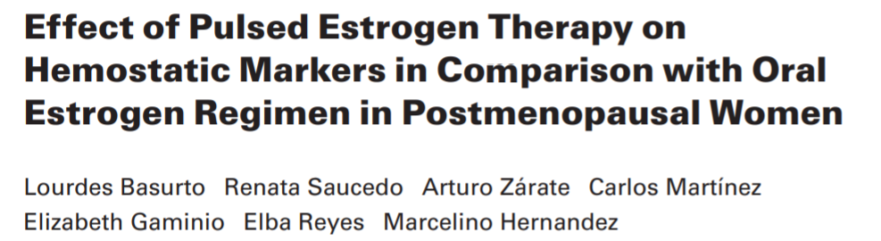
REGULACIÓN HORMONAL DE LA HEMOSTASIA Y EL SISTEMA CARDIOVASCULAR
Terapia Estrogénica.
Notes:
© Copyright Showeet.com – Free PowerPoint Templates

Slide 14
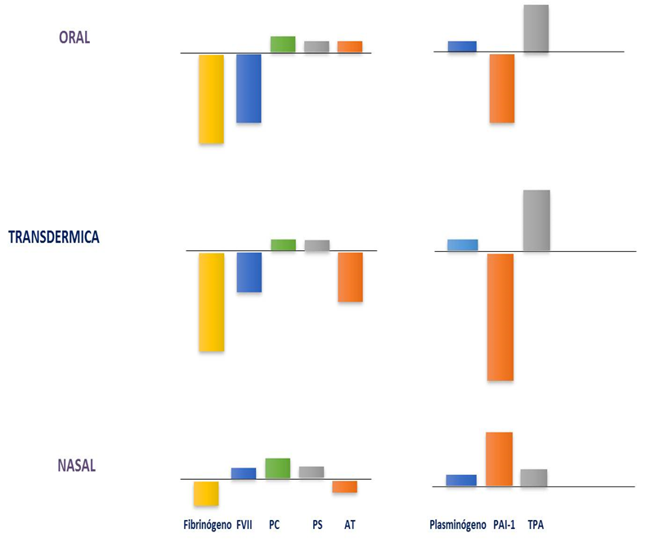
REGULACIÓN HORMONAL DE LA HEMOSTASIA Y EL SISTEMA CARDIOVASCULAR
Terapia Estrogénica.
Notes:
© Copyright Showeet.com – Free PowerPoint Templates

Slide 15
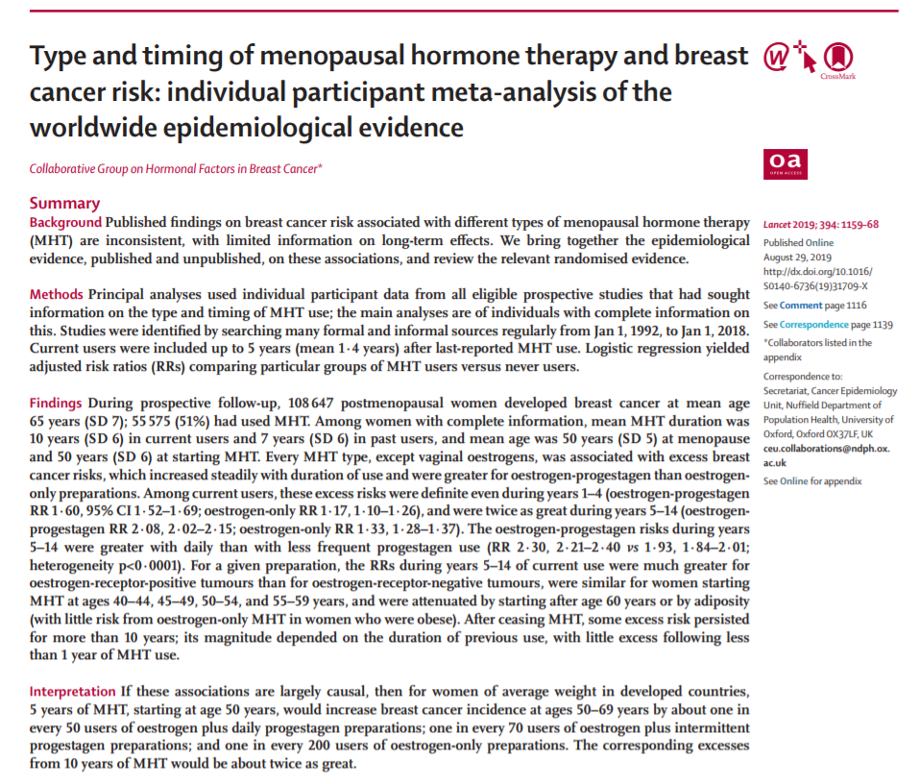
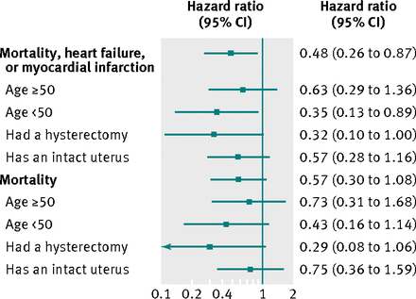
REGULACIÓN HORMONAL DE LA HEMOSTASIA Y EL SISTEMA CARDIOVASCULAR
Terapia Estrogénica.
Mortalidad en mujeres con Terapia hormornal.
Las mujeres con histerectomia recibieron solo estrógenos, mientras que las mujeres con útero recibieron terapia combinada.
British Med J 2012;345:e6409
Notes:
© Copyright Showeet.com – Free PowerPoint Templates

Slide 16
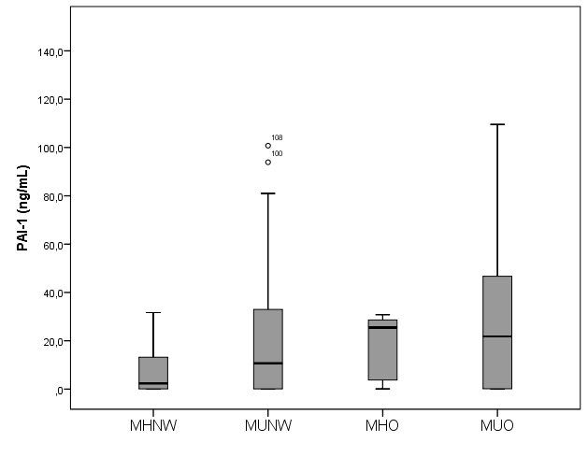
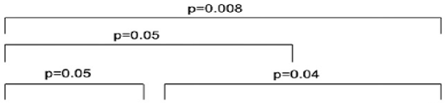
REGULACION HORMONAL DE LA HEMOSTASIA Y EL SISTEMA CARDIOVASCULAR
DELGADOS
SANOS
DELGADOS
METABOLICAMENTE ENFERMOS
OBESOS
SANOS
OBESOS
METABOLICAMENTE ENFERMOS
DELGADOS
SANOS
DELGADOS
METABOLICAMENTE ENFERMOS
OBESOS
SANOS
OBESOS
METABOLICAMENTE ENFERMOS
Notes:
Hormonal de la he mostasia y el Sistema cardiovascular

Slide 17

REGULACIÓN HORMONAL DE LA HEMOSTASIA Y EL SISTEMA CARDIOVASCULAR
La identificación de los factores metabólicos es relevante desde etapas tempranas de la vida, para reducir la presencia de eventos trombóticos y enfermedad cardiovascular.

Slide 18
FACTORES METABOLICOS Y ENFERMEDAD CARDIOVASCULAR EN LA MUJER
Dra. Rita A. Gómez D.
Dra. Lourdes Basurto A.
Dra. Gabriela Borrayo S.
Dra. Alejandra Madrid M.
Especialista en Endocrinología
Maestría y Doctorado en Investigación Clínica.
Investigadora Titular B
SNI nivel 2
Unidad de Investigación en Epidemiología, IMSS.
Especialista en Endocrinología
Maestría y Doctorado en Ciencias Médicas
Investigadora Titular B
SNI nivel 2
Unidad de Investigación en Enfermedades Endocrinas, IMSS.
Especialista en Cardiología
Maestría y Doctorado en Ciencias Médicas
Investigadora Asociada
SNI nivel 1
Coordinadora del Programa Código Infarto, IMSS.
Especialista en Cardiología
Maestría en Ciencias Médicas
Investigadora Asociada
Coordinadora del Programa de Educación, IMSS.
Notes:
© Copyright Showeet.com – Free PowerPoint Templates

